Slide 1

Meteo fai da te
Qualche semplice osservazione da fare col naso all’insù

Slide 2
Previsioni del tempo
metodo empirico
si deduce il cambiamento del tempo in base alle osservazioni
del cielo, delle nubi, della direzione del vento…
metodo sinottico
si deduce l’andamento del tempo dal movimento delle masse
nuvolose che è visibile dalle immagini da satellite
(nowcasting)
metodo scientifico
si utilizzano modelli fisico-matematici che, in base alle leggi
della fisica dell’atmosfera, pronosticano le condizioni future
del tempo a livello globale

Slide 3
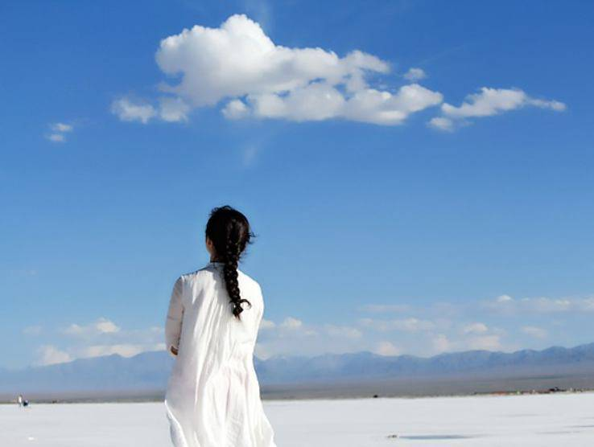
Metodi empirici
1. osservazione dell’aspetto del cielo
La lunga esperienza delle condizioni climatiche di una zona, unita alla buona capacità di osservazione, rende molto abili nel prevedere le condizioni future del tempo, anche senza strumenti specifici

Slide 4
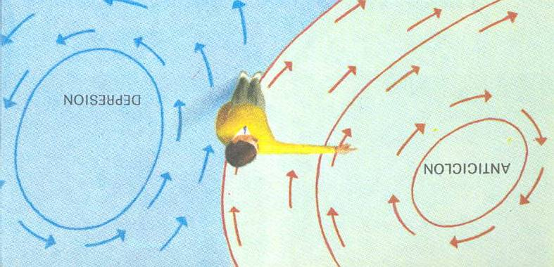
Differenza fra vento in quota e vento in terra
Se, col vento alle spalle, le nubi in quota provengono da sinistra, allora il tempo sta peggiorando; se provengono da destra, sta migliorando.

Slide 5
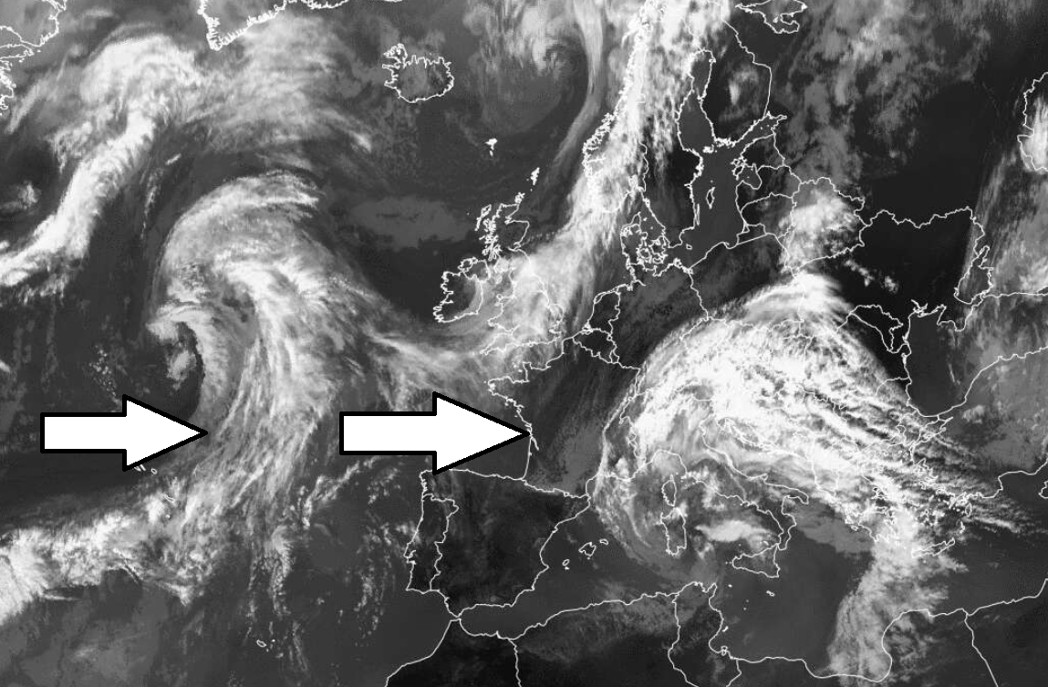
1. Guardate sempre verso ovest…
Alle nostre latitudini, nel 90% dei casi, i corpi nuvolosi si muovono nell’ambito delle correnti occidentali (da sud-ovest o da nord-ovest). Per sapere che tempo farà nelle ore successive, è sempre meglio guardare il cielo verso ovest…

Slide 6
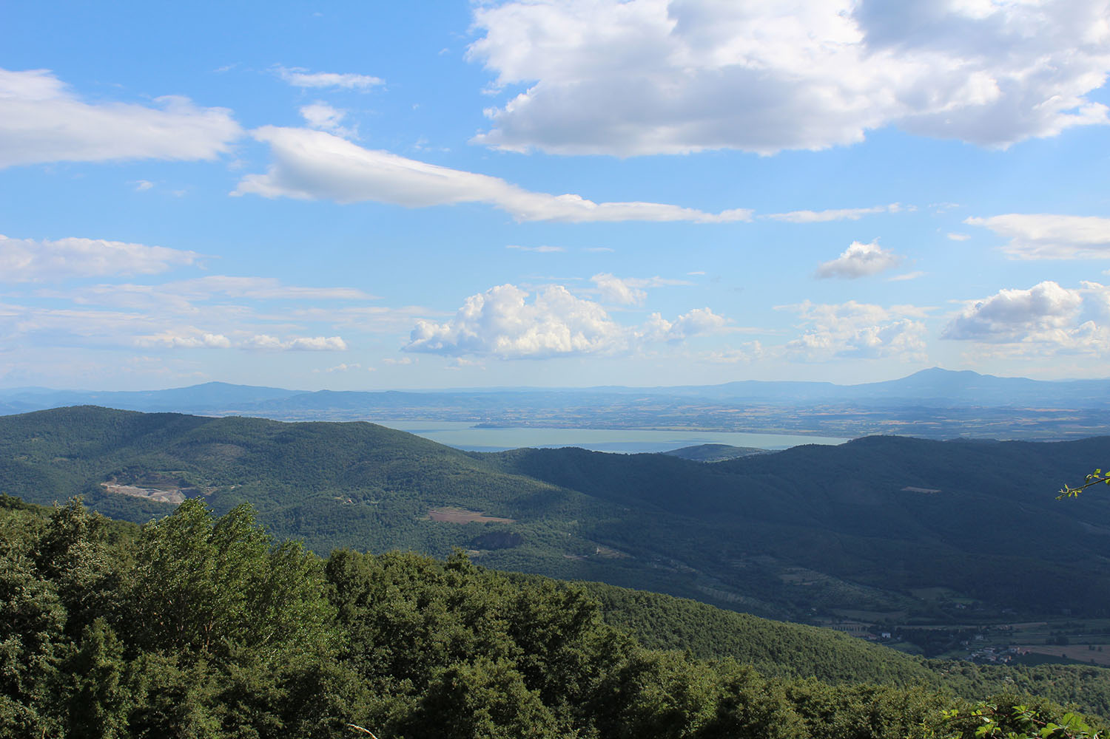
Preferibilmente da una montagna
Da una montagna alta poco più di 1000 metri, l’orizzonte può arrivare ad oltre 250 km e possono essere visibili corpi nuvolosi lontani anche 500-600 km, se la visibilità è buona

Slide 7
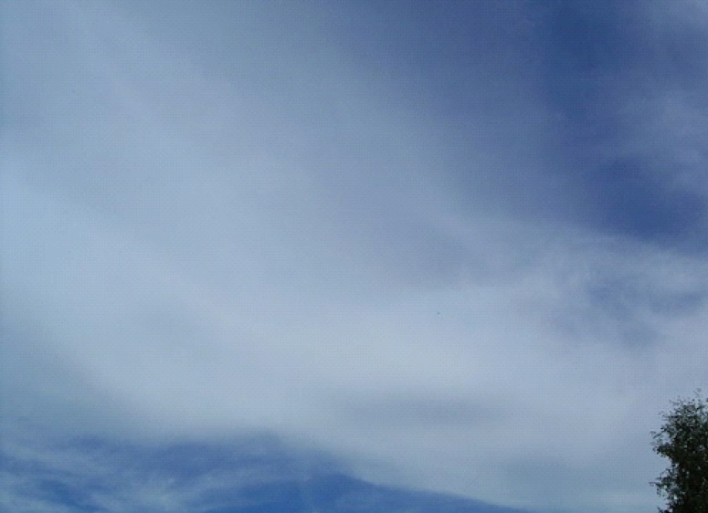
2. Ci sono nubi sottili?
Le nubi sottili sono molto interessanti perché rappresentano, se compatte, la parte più avanzata di un fronte caldo in arrivo da ovest: indicano pioggia entro 24-36 ore

Slide 8
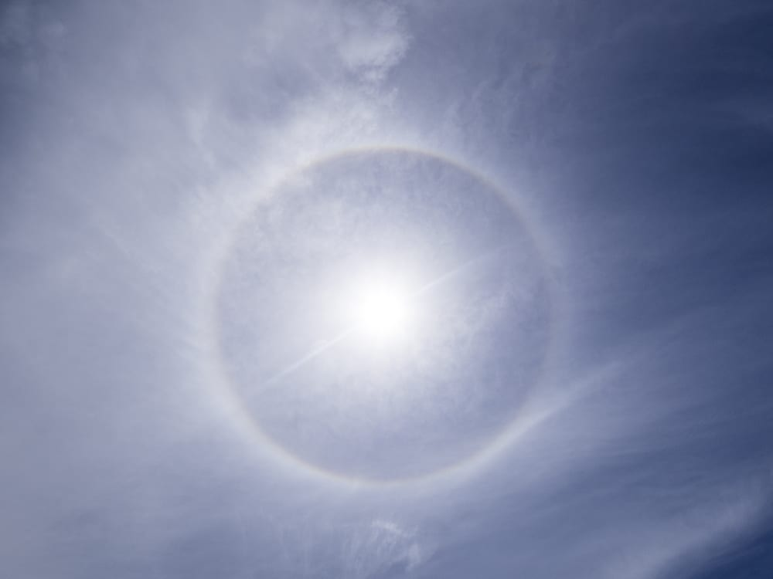
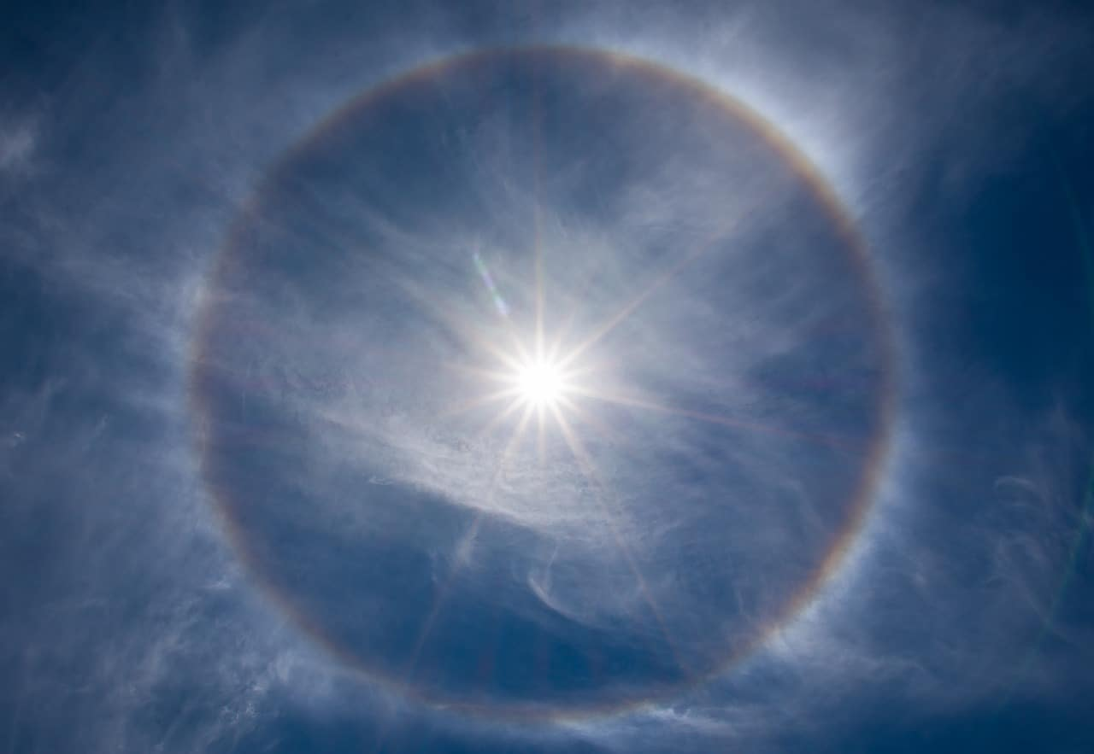
E l’alone?
L’alone attorno al sole o alla luna può indicare l’arrivo di cattivo tempo ma bisogna verificare che si tratti di uno strato sottile e compatto, altrimenti potrebbe essere causato anche solo da cirri di bel tempo

Slide 9
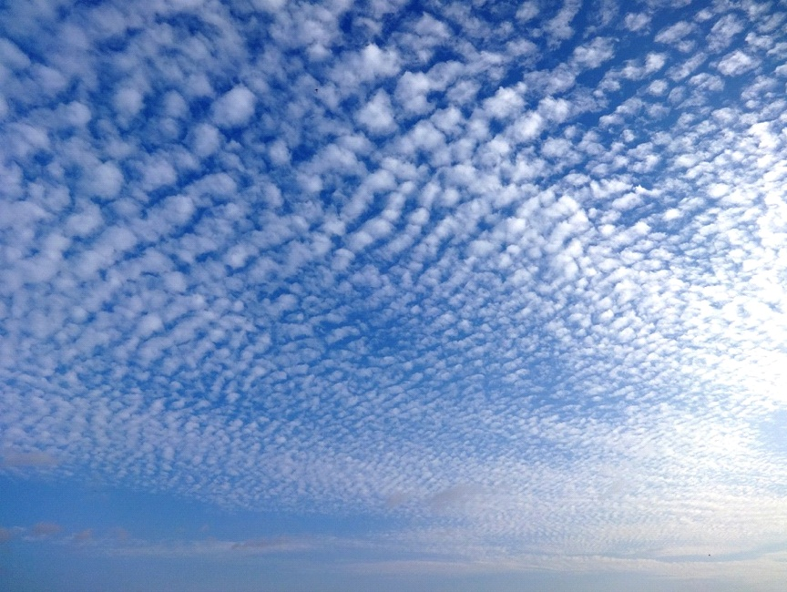
Cielo a pecorelle
I cirrocumuli (“cielo a pecorelle») indicano che il fronte caldo è ormai abbastanza vicino e che pioverà entro 24 ore

Slide 10
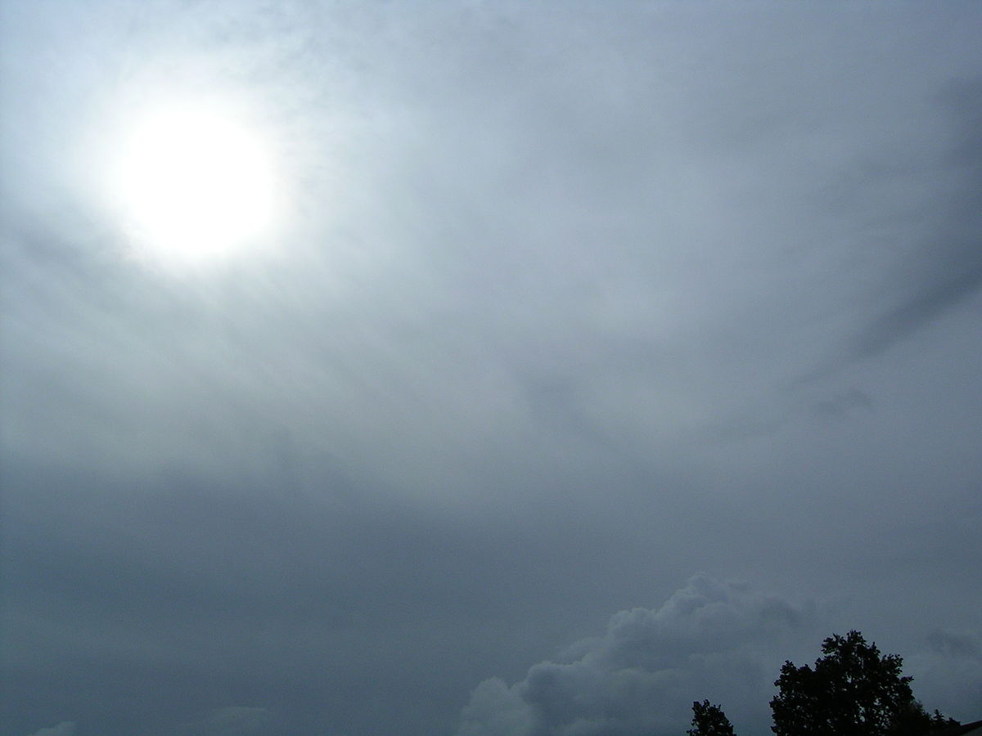
Velatura molto compatta
Una velatura molto compatta che non genera aloni iridescenti attorno al sole è indice di presenza di goccioline allo stato sopraffuso: sono altostrati, che indicano che la pioggia è ormai a meno di 6 ore

Slide 11
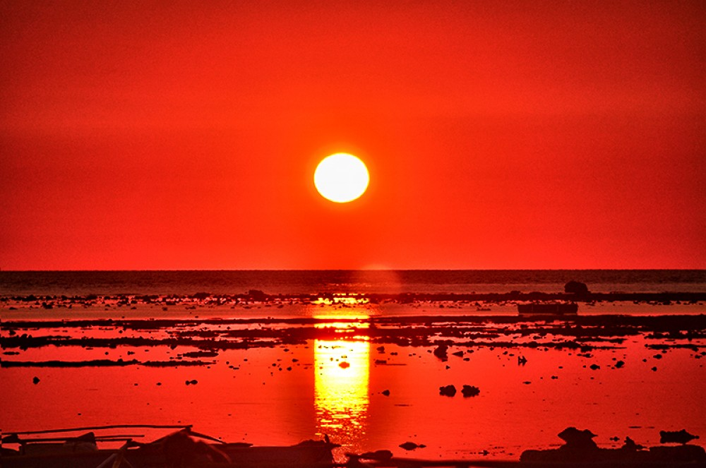
Rosso di sera, bel tempo si spera
Un tramonto molto rosso, con cielo completamente sereno all’orizzonte, indica bel tempo perché l’aria secca diffonde maggiormente la componente blu della radiazione solare.

Slide 12
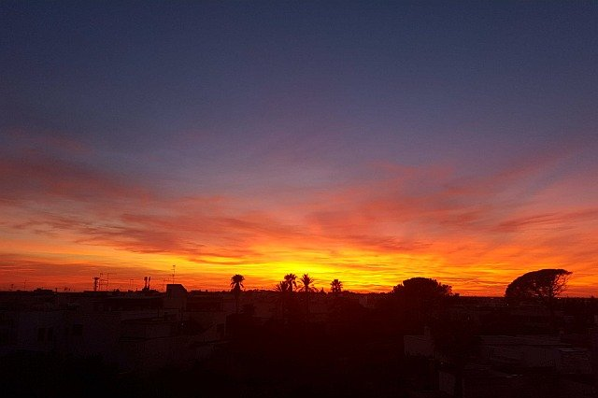
Tramonto rosso con nubi sottili
Un tramonto rosso ma con cielo nuvoloso, specie se con nubi alte e sottili, ci dice, invece, che da ovest sta avvicinandosi un fronte caldo e, quindi, pioverà…

Slide 13

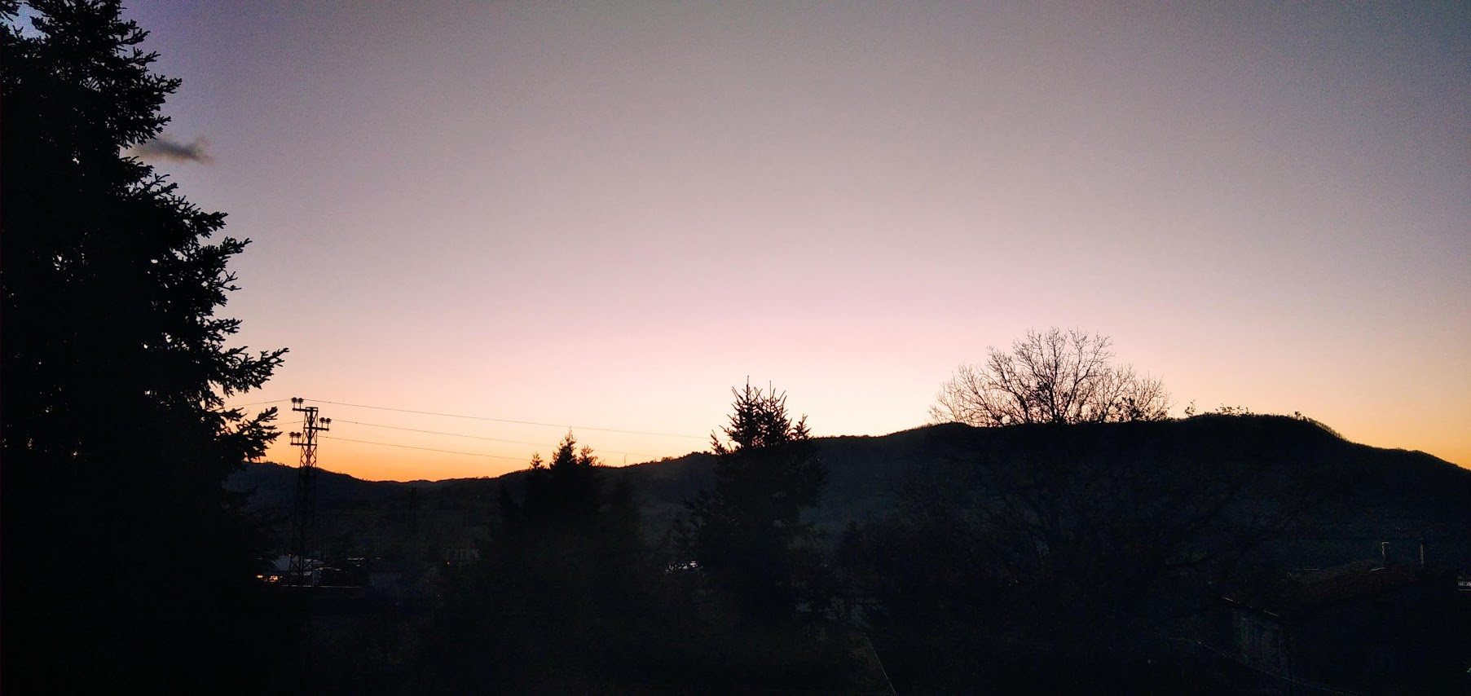
Tramonto giallo o bianco
Un tramonto giallo o molto sbiadito indica presenza di aria umida in quota e, quindi, una buona probabilità di pioggia o neve…

Slide 14

Osservate bene…
Se il sole tramonta sotto le nubi, allora è più probabile che il tempo migliori. Se il sole tramonta sopra le nubi, allora, più probabile che il tempo peggiori…

Slide 15
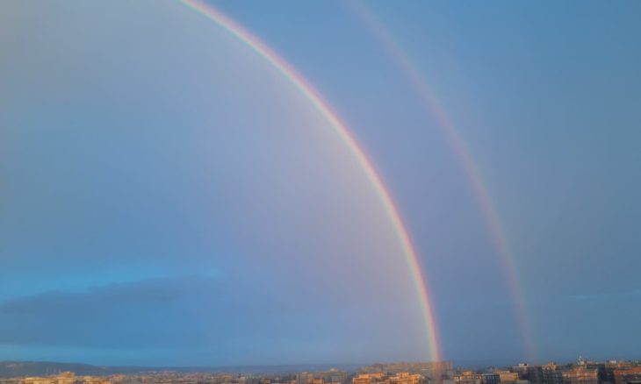
Arcobaleno al mattino
L’arcobaleno al mattino indica che le nubi e la pioggia stanno arrivando da ovest. Poiché proprio da ovest arrivano solitamente le nubi, è chiaro che nel 90% dei casi, questo indica un peggioramento.

Slide 16
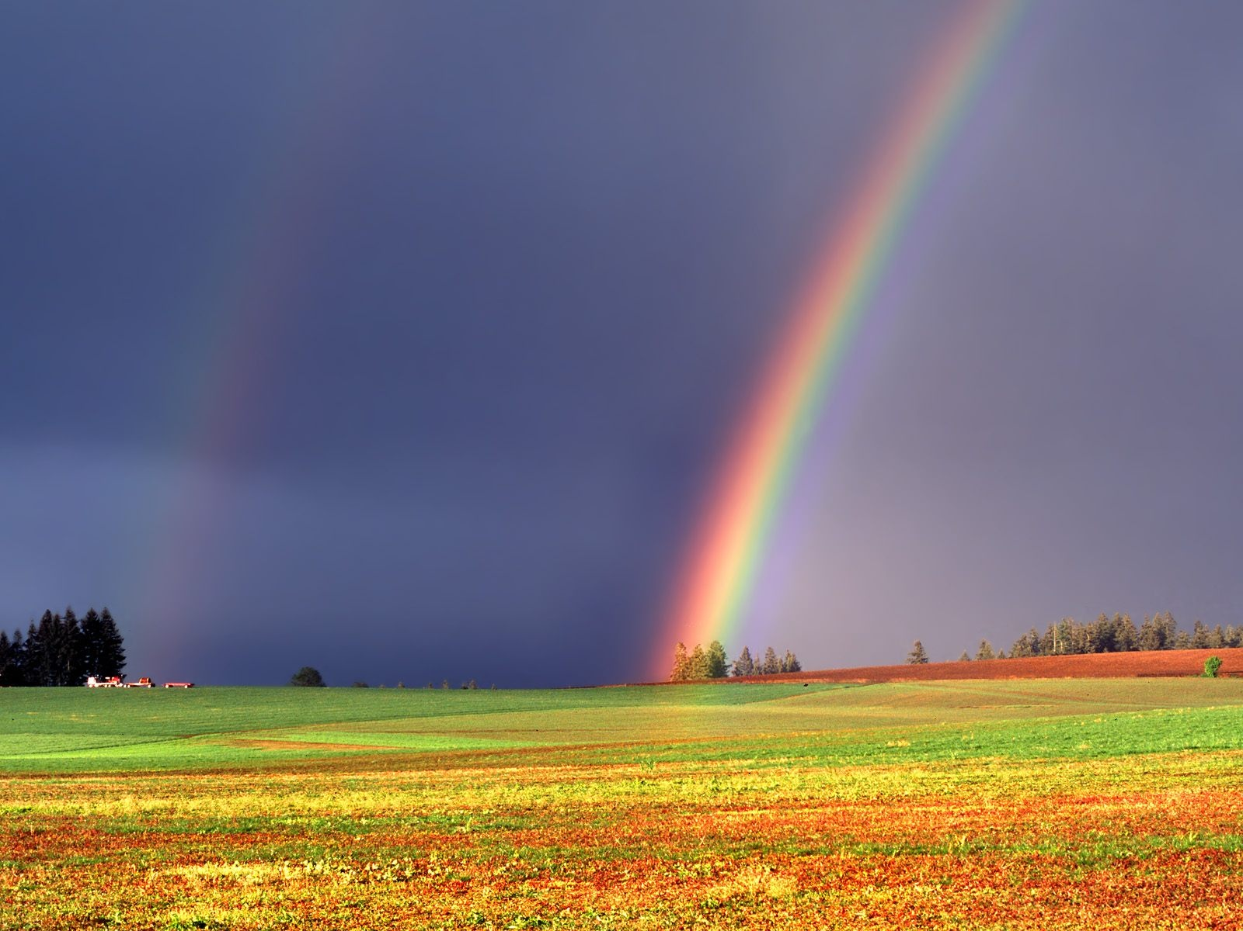
Arcobaleno di pomeriggio
Un arcobaleno visibile di pomeriggio indica, invece, che le nubi si stanno allontanando verso est e che i sole, ad ovest, trova il sereno: quindi, il tempo migliorerà…

Slide 17

Occhio a certe nubi
La presenza di alcuni tipi di nubi, ad esempio dell’altocumulo castellano nelle mattine estive, indica instabilità dell’aria anche alle quote medie e quindi avverte del possibile verificarsi di un temporale durante il pomeriggio

Slide 18
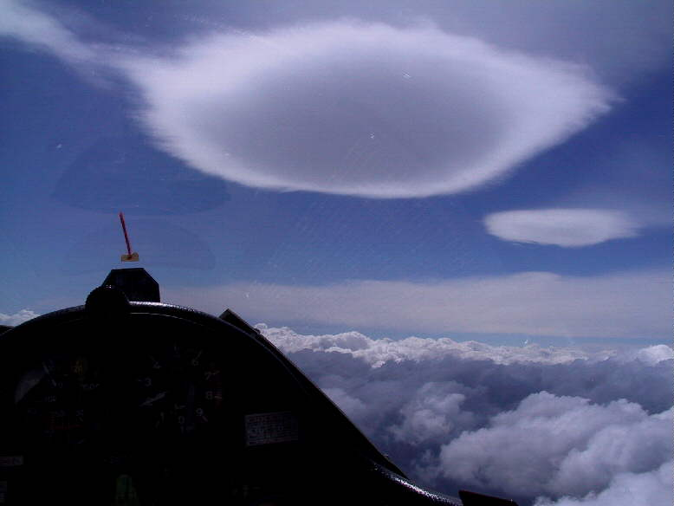
Nubi lenticolari
Le nubi lenticolari, che si formano per le turbolenze generate dalle catene montuose, indicano venti forti in quota e quindi sono indice di un peggioramento

Slide 19
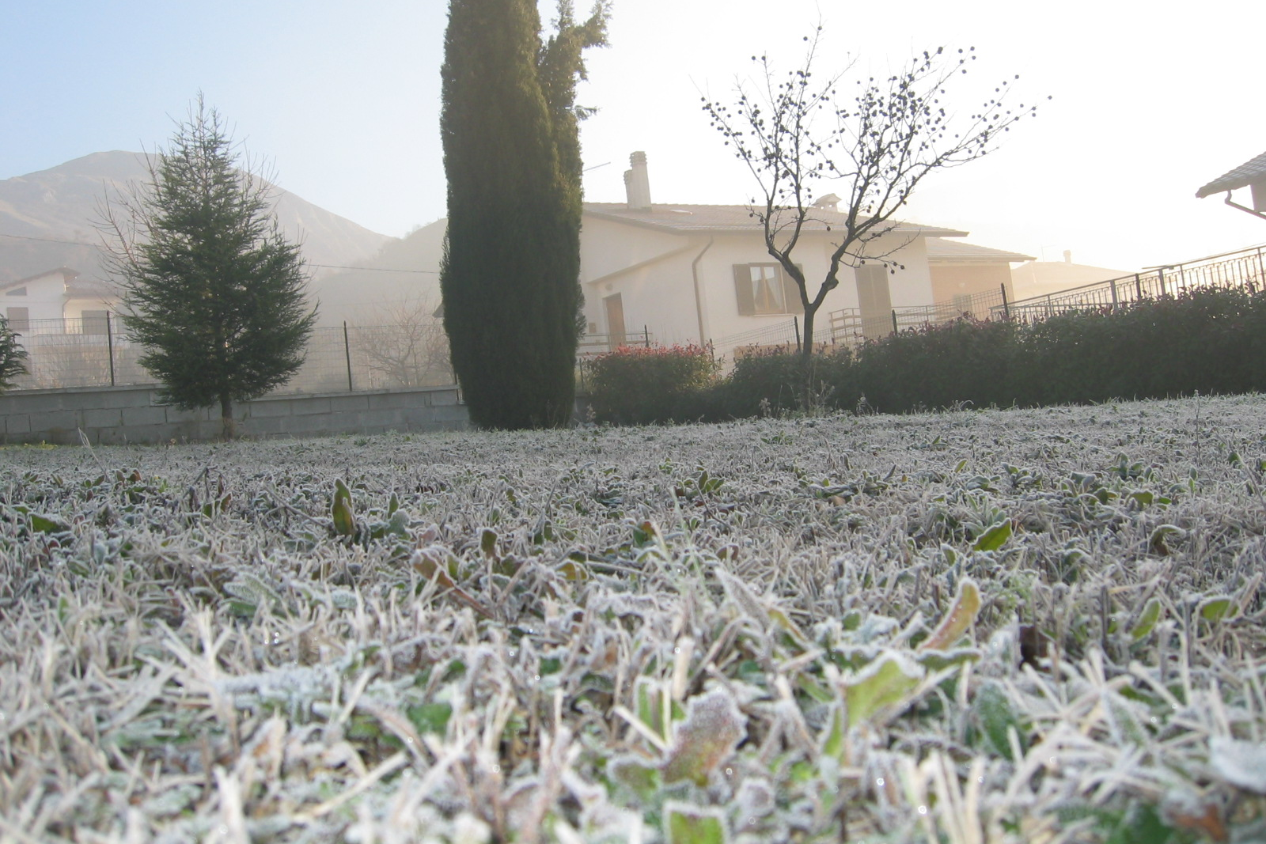
Se si rannuvola sulla brina…
La copertura rapida del cielo dopo una brinata, impedendo il riscaldamento dell’aria, può produrre nevicate anche laddove esse non si sarebbero verificate

Slide 20
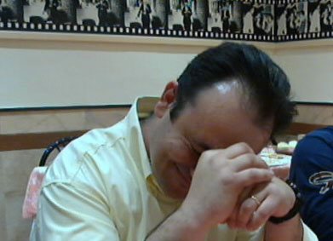
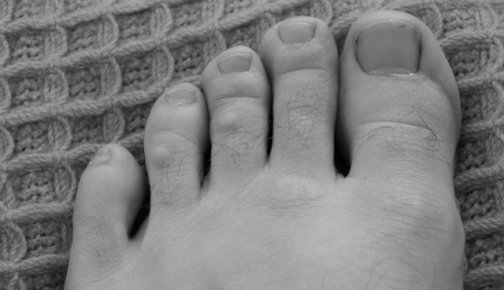
2. osservazioni del comportamento umano
Sbalzi d’umore e depressione nel 5% della popolazione mondiale sono strettamente connessi con variazioni del campo elettrico dell’atmosfera e quindi del tempo
Il riacutizzarsi di dolori dovuti ad infiammazioni croniche (es. i calli) è connesso con un cambiamento delle condizioni climatiche (meteoropatia)

Slide 21
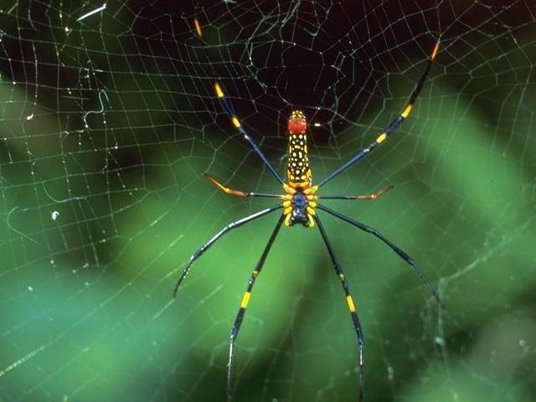
3. osservazioni del comportamento animale
“Se il ragno fa il filato, bel tempo è assicurato” recita un proverbio: il ragno, che percepisce le variazioni di umidità e di elettricità dell’aria, non lavora se sa che la sua fatica sarà inutile…

Slide 22
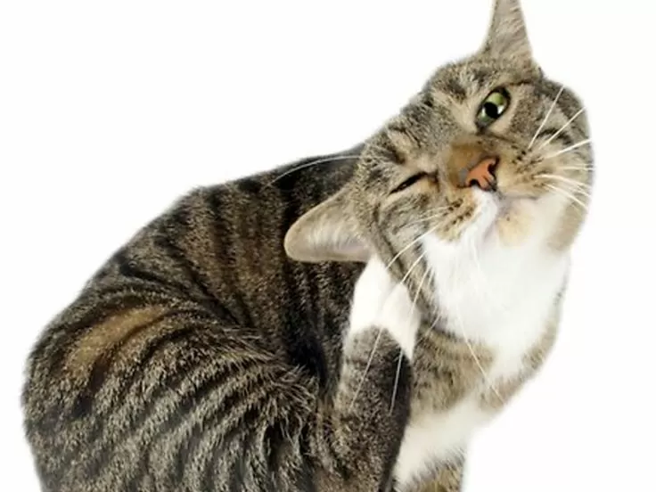
Gli animali selvatici hanno conservato la capacità di percepire i cambiamenti atmosferici, per ragioni di sopravvivenza; quelli domestici, come i gatti, hanno ugualmente dei comportamenti anomali quando il tempo peggiora: il gatto, che ha le orecchie a punta (dove si concentrano le cariche elettriche), se le strofina con energia quando l’elettricità atmosferica è in aumento (quindi il tempo peggiorerà…)

Slide 23

Se gli stormi di uccelli volano in basso, percepiscono che il tempo sta peggiorando. Lo fanno, infatti, per contrastare le correnti ascensionali che sono indice dell’arrivo di un temporale

Slide 24
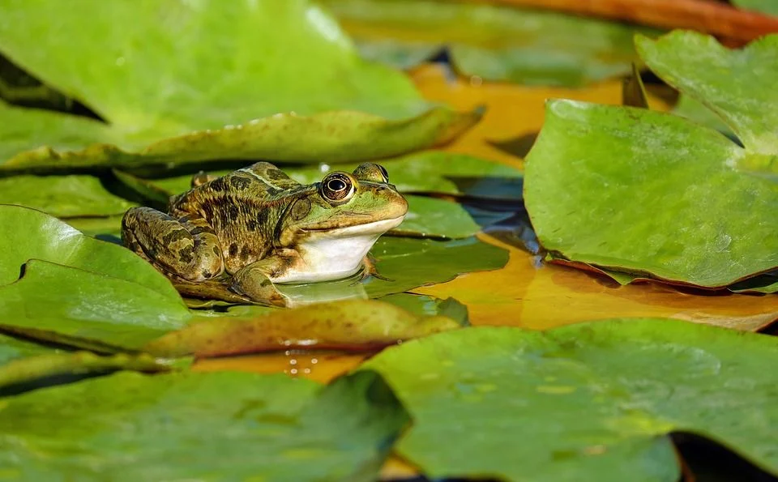
«Il gre gre di ranelle»
Le rane gracidano in un modo strano prima dell’arrivo della pioggia: lanciano una sorta di allarme per i loro simili. Percepiscono la variazione di carica elettrica dell’aria.

Slide 25
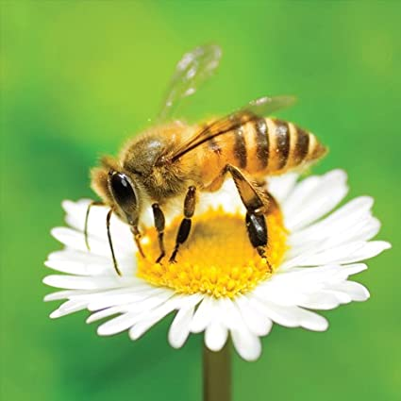
Le api smettono di volare
Le api sono meteorologhe infallibili: se smettono di raccogliere il nettare e si rifugiano nell’alveare, la pioggia è imminente…

Slide 26
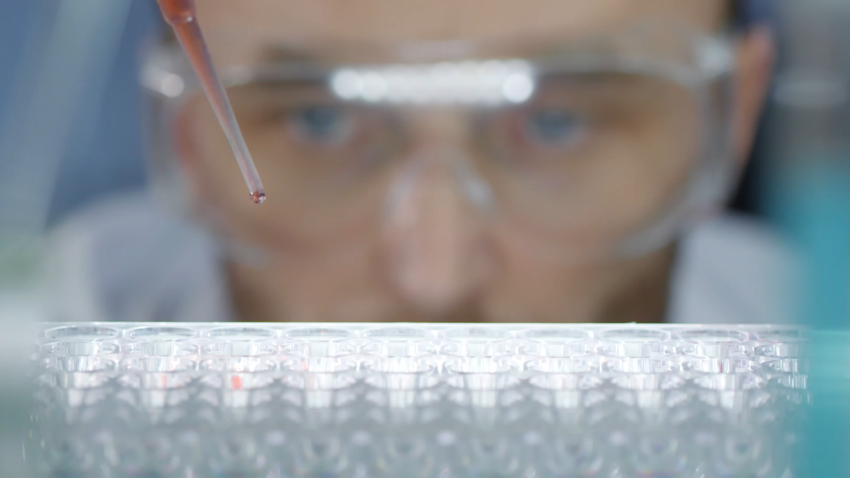
Ed ora il TEST

Slide 27
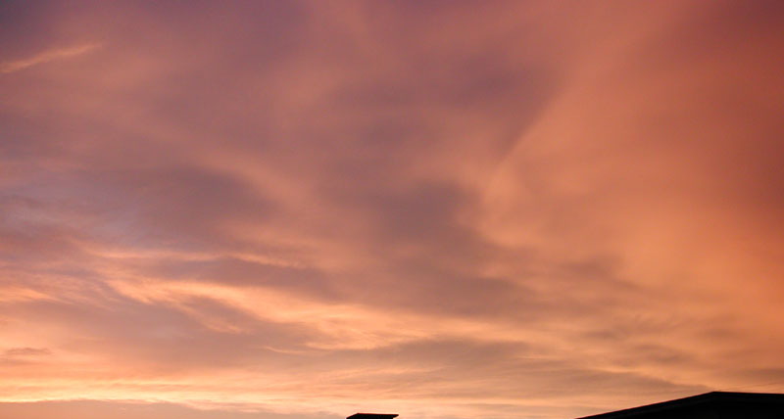
Che cosa indica questo tipo di tramonto?

Slide 28
Tre opzioni
a. Il tempo sta migliorando
b. Il tempo sta peggiorando
c. Ci sarà una forte brinata

Slide 29
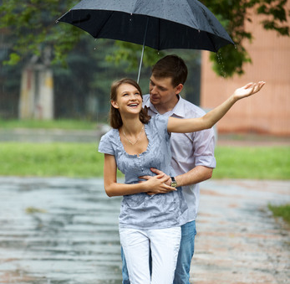
Pioggia entro 24 ore…

Slide 30

Buon fine settimana!

